Slide 1
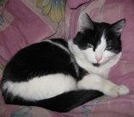

МБОУ «Емелькинская СОШ»
Аксубаевского муниципального района РТ
Проект на тему:
«Кот на стенке»
Работу выполнила: ученица 4 «а» класса
Иванова Ангелина
Руководитель: Никитина Нина
Александровна

Slide 2
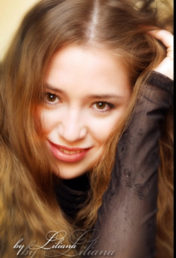
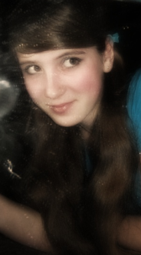

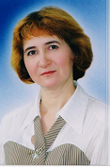
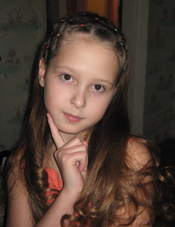
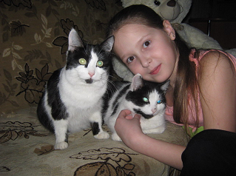
Участники проекта

Slide 3
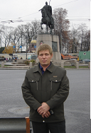
Актуальность темы

Slide 4
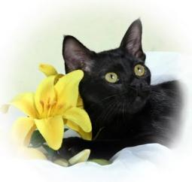
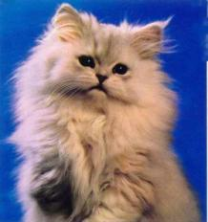
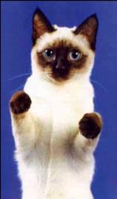




Цели проекта:
1. Научиться шить вышивальными швами.
2. Познакомиться с некоторыми породами кошек
Необходимый материал и оборудование:
Любая плотная ткань: для туловища и головы потемнее, для лапок, хвоста и карманов посветлее.
Нитки-мулине для ресниц и усиков.
Ножницы, швейная игла.

Slide 5
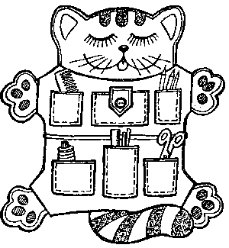
Ожидаемый результат
Спроектировать и изготовить кота с кармашками для разных мелочей, чтобы в них разместились папины ключи, очки, ножницы и другие предметы.
2. Создать тепло и уют в доме.
3. Готовое изделие подарить своим родным.

Slide 6
Запуск проекта
Обсуждение возможных вариантов изделия.
Дома исследовать пожелания близких в оформлении изделия.
Правила безопасной работы:
Не отвлекаться во время работы.
Соблюдать порядок на рабочем месте.
3. Окончив работу, не оставлять иглу и ножницы на парте.

Slide 7
Домашние и дикие кошки (сбор и обработка информаций о кошке)
Первый этап.
Подготовка материалов для изготовления изделия, определение размеров.
Второй этап
Изготовление изделия .
Третий этап
Отчет о работе над проектом.
Четвертый этап

Slide 8

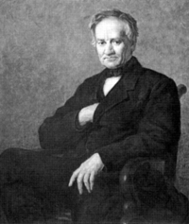
Кошка – высокоразвитое животное. Она отличается наблюдательностью, прекрасной памятью.
Откуда родом домашняя кошка? Где её корни?
Ученые не могут окончательно ответить на эти вопросы.
Большинство из них считает, что первая домашняя кошка ведёт своё начало от дикой нубийской, или ливийской кошки. В середине 19 века естествоиспытатель из Франкфурта Э. Рюппель обнаружил её на западном берегу Нила и сделал её научное описание. Оказалось, что дикая нубийская кошка строением скелета и формой черепа похожа на домашнюю.
Кошкина родословная

Slide 9


Slide 10
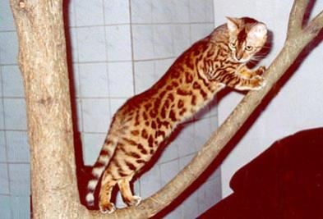
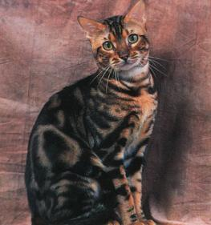
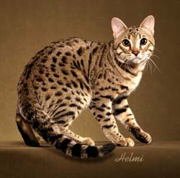
Бенгальская кошка

Slide 11
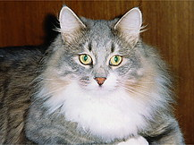
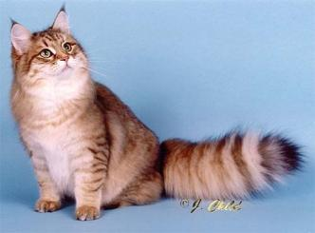
Сибирская кошка

Slide 12
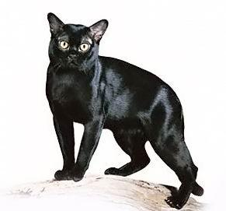

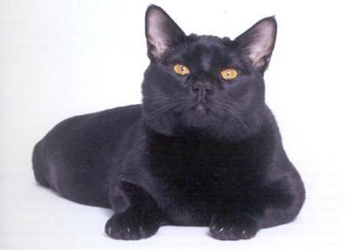
Бомбейская кошка

Slide 13
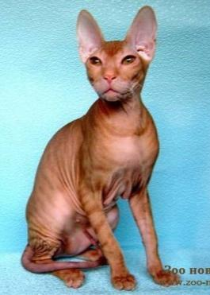
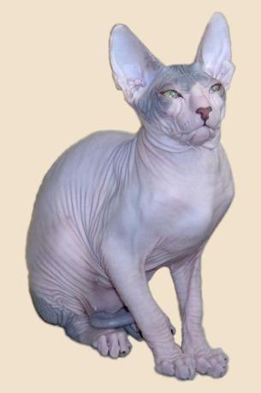
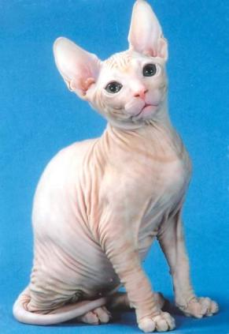
Донской сфинкс

Slide 14
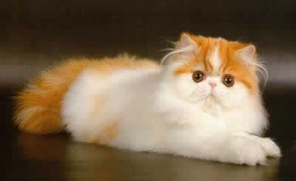

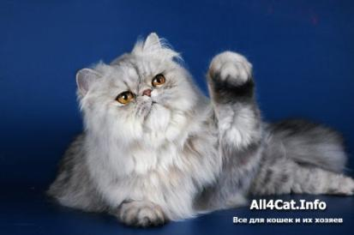
Персидская кошка

Slide 15
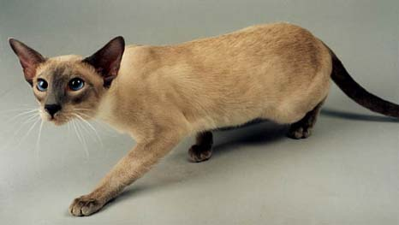

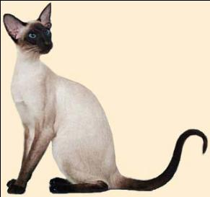
Сиамская кошка

Slide 16

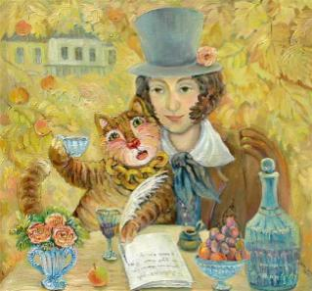
У лукоморья дуб зелёный,
Златая цепь на дубе том:
И днём, и ночью кот учёный
Всё ходит по цепи кругом.
Пойдёт направо – песнь заводит,
Налево – сказку говорит. ..
А. С. Пушкин

Slide 17


Во многих сказках и мультфильмах главным героем является кошка

Slide 18
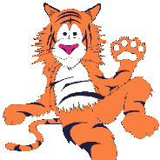
Кроссворд
1
2
3
4
5
1 .Кличка кота из произведения Э. Успенского «Дядя Фёдор, пёс и кот.» 2.А. Толстой «Приключения Буратино или золотой ключик.» Лиса Алиса и кот... 3.Какой по счёту была кошка в сказке «Репка»? 4.Котёнок по имени... 5.Кличка кота, который любил говорить «Ребята, давайте жить дружно»

Slide 19

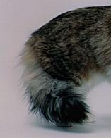
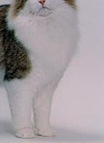
Загадка 1:
Сидят на макушке Чуткие ...
Загадка 2:
Узенькие щёлки
Смотрят, глядят
Мышку увидеть хотят
Загадка 3:
Мягкие подушечки
Острые царапки
Ходят тихо - тихо
Что же это ...
Загадка 4:
Длинные, чуткие волоски
В разные стороны торчат

Slide 20
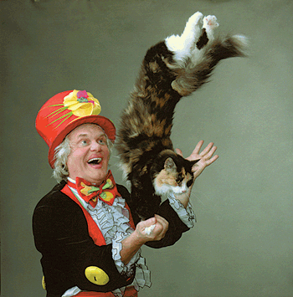
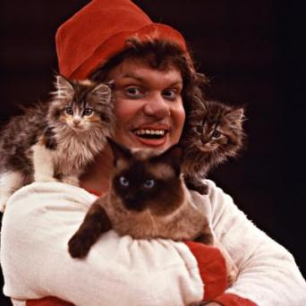


Знаменитый дрессировщик кошек – Куклачёв Ю. Д.

Slide 21
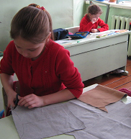
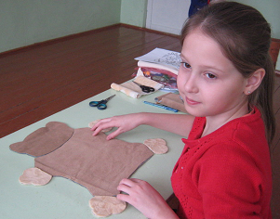
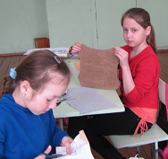
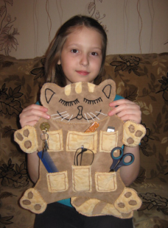
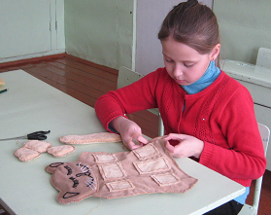
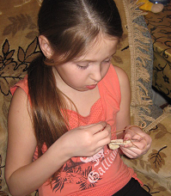
Выполнение проекта

Slide 22
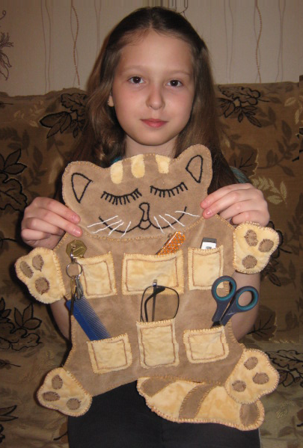
Как красиво получилось!
Посмотрите на этого симпатичного кота. Как вы думаете, где в нашем доме можно найти ему место?
Он не только украсит стену, но и поможет сосредоточить в одном месте необходимые предметы, которые всегда должны быть под рукой.

Slide 23
Чтобы дом был уютным и красивым, не обязательно покупать дорогие вещи. Создать тепло и уют в доме можно с помощью изделий, выполненных своими руками.

Slide 24
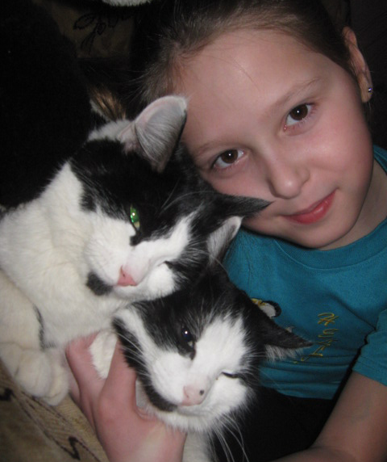
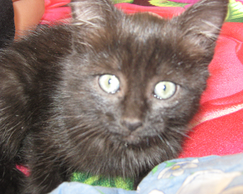
Спасибо за внимание!

